Slide 1
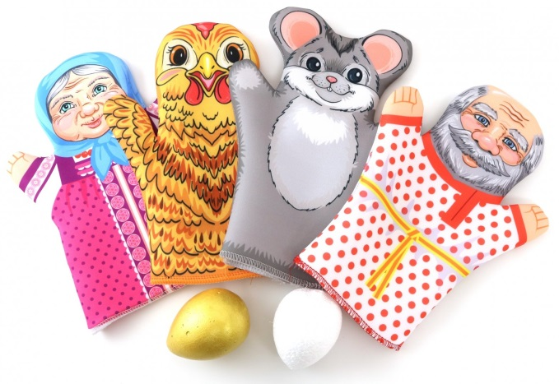
Муниципальное бюджетное дошкольное образовательное учреждение комбинированного вида
детский сад №21 «РЯБИНКА»
«Роль театрализованной игры в развитии речи младших дошкольников»
Подготовила: Тарасова Светлана Михайловна, воспитатель
первой квалификационной категории
Мытищи 2020

Slide 2
«Театр, словно чародей, волшебник.
Своею палочкой волшебной проведя,
И вот ребёнок, скромный и застенчивый,
Сегодня вдруг играет короля».
Т.Ю. Григорьева

Slide 3
Немного теории….
Развитие связной речи является центральной
задачей речевого развития детей. Это обусловлено, прежде всего, ее социальной значимостью и ролью в формировании личности. Именно в связной речи реализуется основная, коммуникативная функция языка и речи.
Развитие речи - это систематическая, планомерная работа над её содержанием, последовательностью, это постоянная работа над правильным произношением звуков и слов. Лишь непрерывная и организованная система работы над языком способствует овладению им.

Slide 4
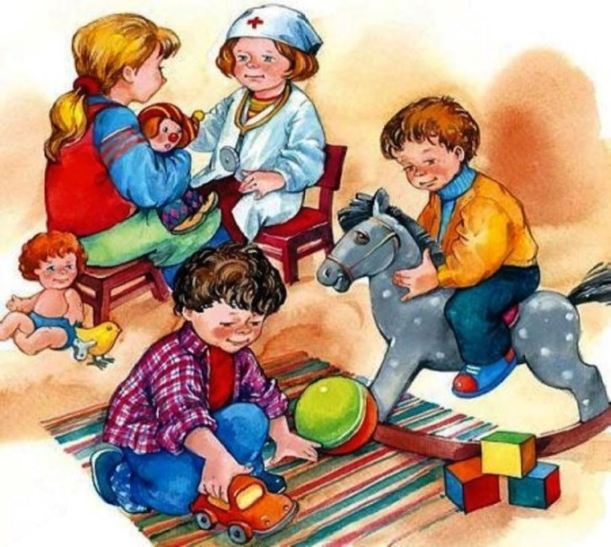
Немного теории….
Дошкольное детство - наиболее благоприятный
период для развития речи детей младшего дошкольного возраста через театрализованную деятельность, которая помогает раскрытию личности ребёнка, развитию всех его познавательных и творческих процессов, формированию духовно-нравственной культуры малыша.
Дети очень любят играть, им это интересно и необходимо, ведь это ведущий вид детской деятельности.

Slide 5
Что представляет собой вообще ведущая деятельность?
Ведущей мы называем такую деятельность, в связи
с развитием которой происходят главнейшие изменения психики ребенка и внутри которой развиваются психические процессы, подготавливающие переход ребенка к новой, высшей ступени его развития.

Slide 6
Театрализованная деятельность позволяет
решать многие педагогические задачи формирования выразительности речи ребёнка:
способствует формированию эмоционального восприятия, выразительной речи воспитанников, проявлению эмпатии
в процессе театрализованной деятельности;
помогает обогащать активный словарь детей,
совершенствовать навык грамматически правильной
диалогической и монологической речи;
создаёт условия для развития воображения, фантазии,
для самостоятельной творческой деятельности детей;
помогает воспитателям взаимодействовать с родителями
посредством вовлечения их в совместную деятельность.

Slide 7
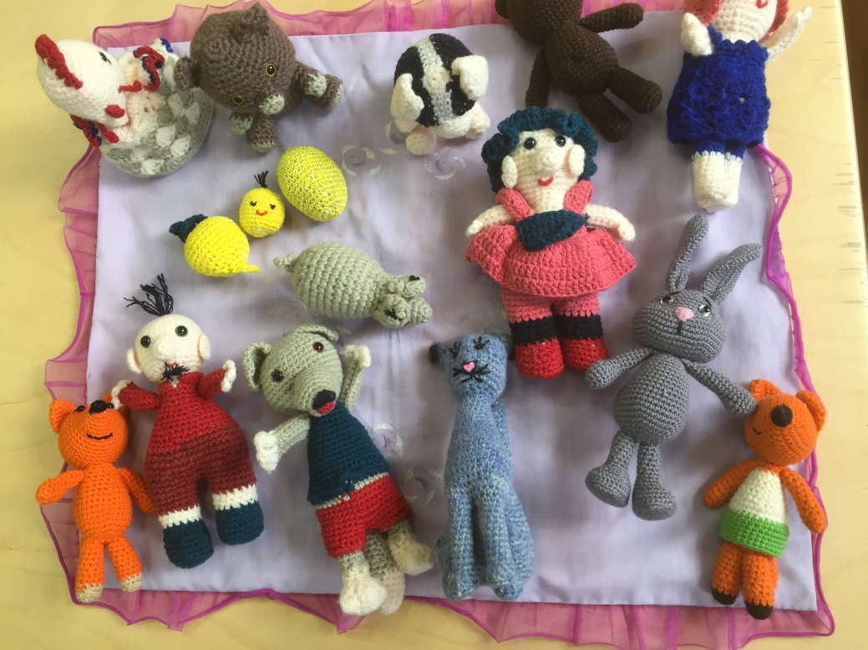
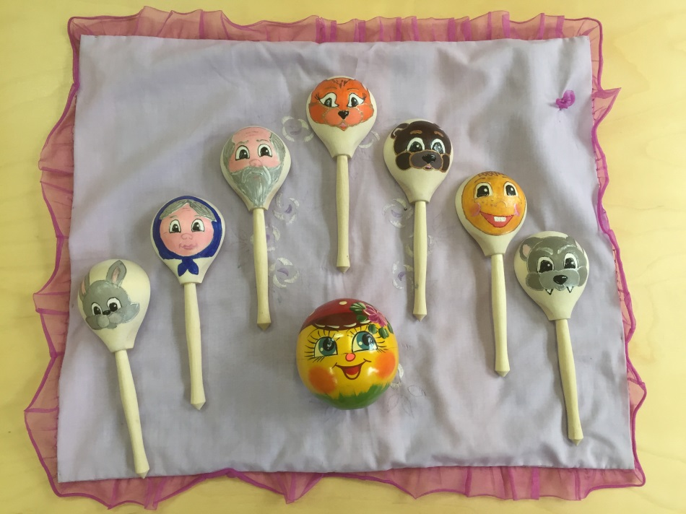
Наполняемость предметно – пространственной среды группы
Театр на ложках
Вязаный театр

Slide 8
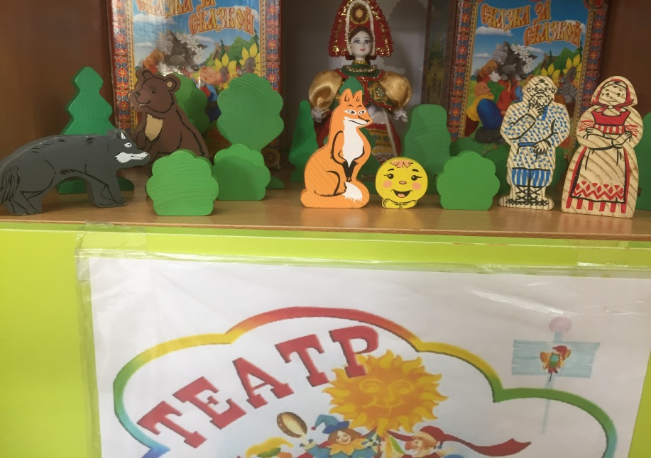
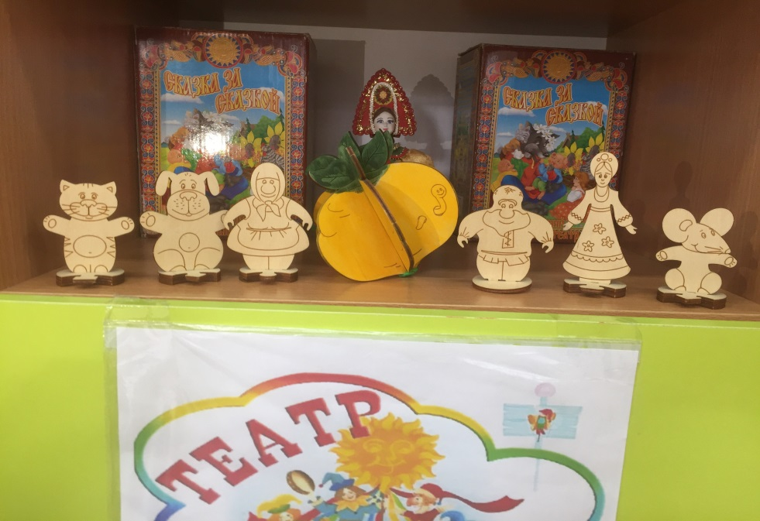
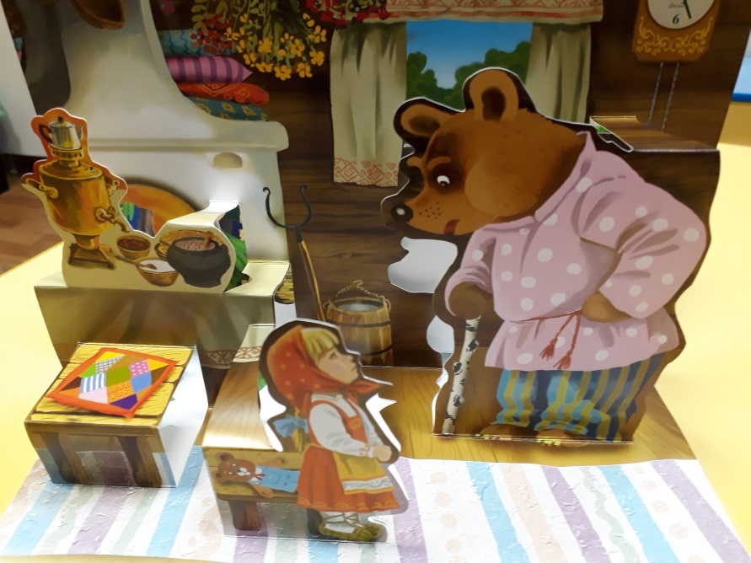
Наполняемость предметно – пространственной среды группы
Настольный театр

Slide 9
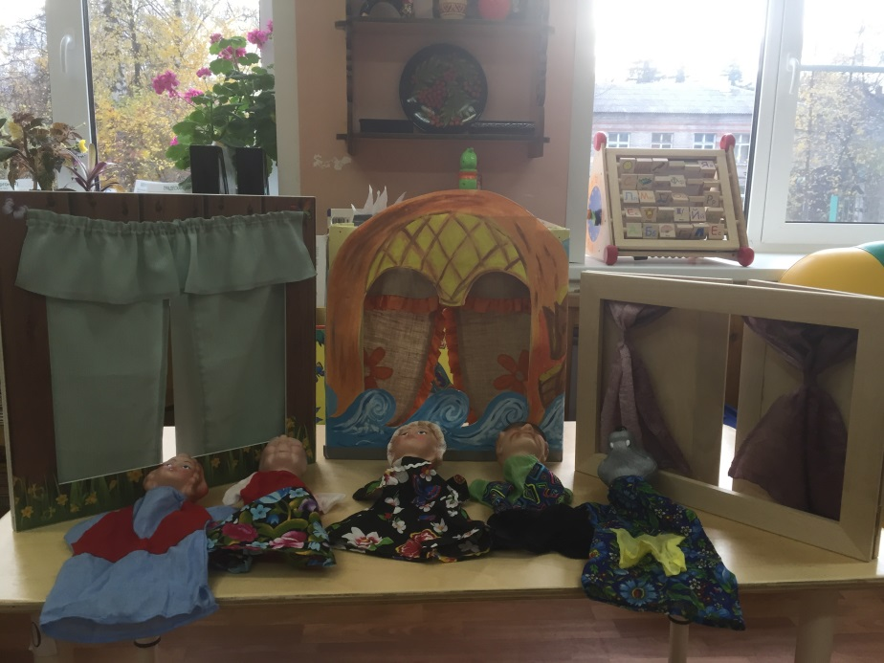
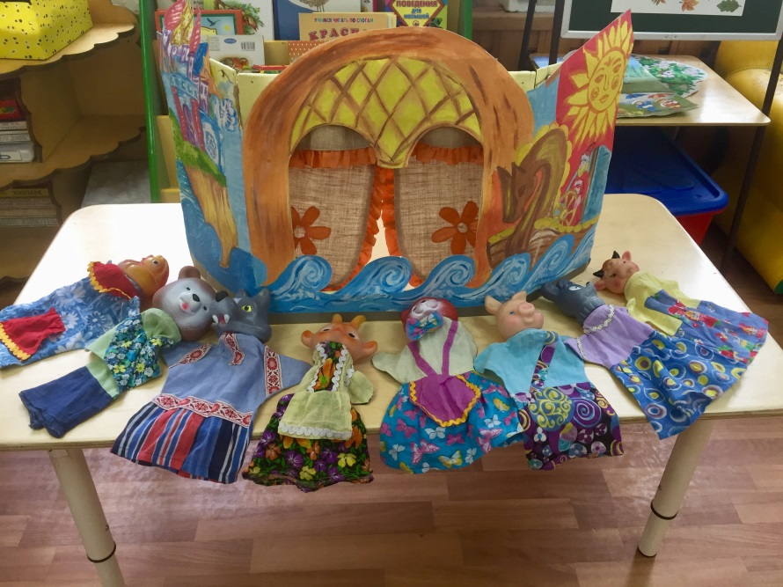
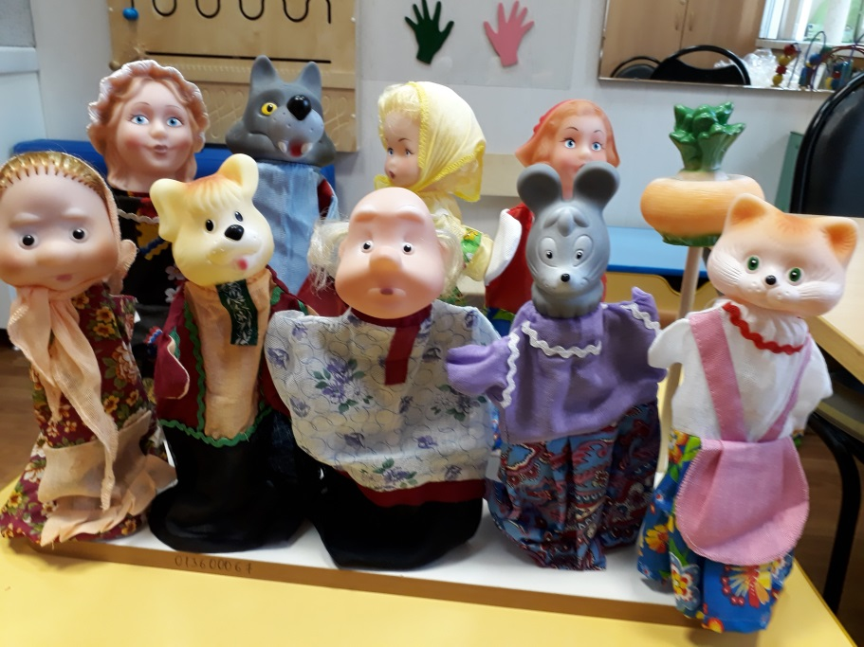
Наполняемость предметно – пространственной среды группы
Театр бибабо

Slide 10
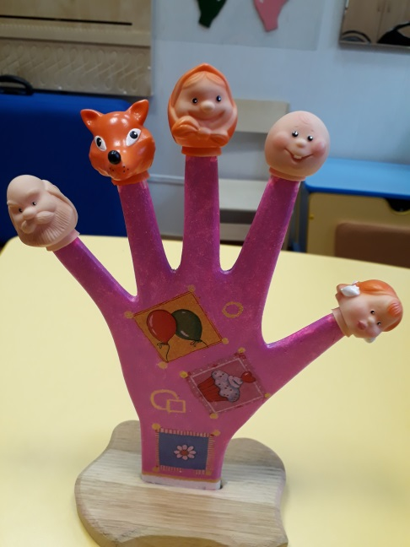
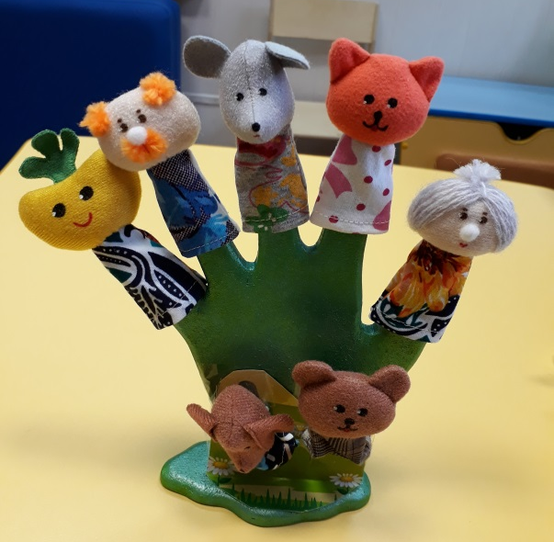
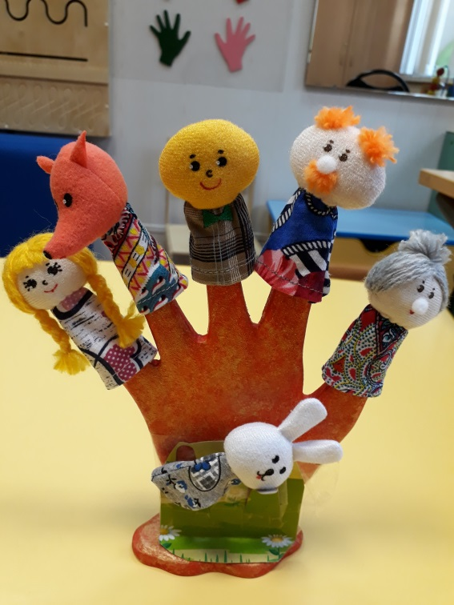
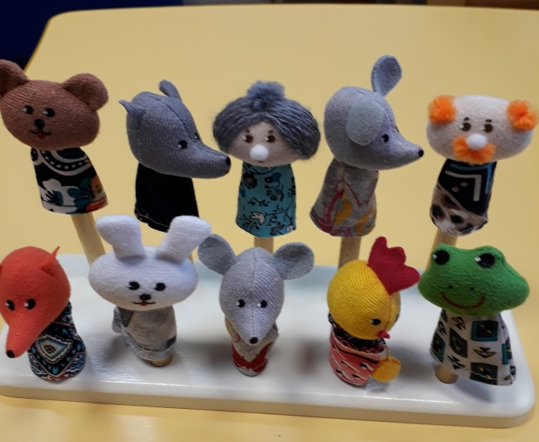
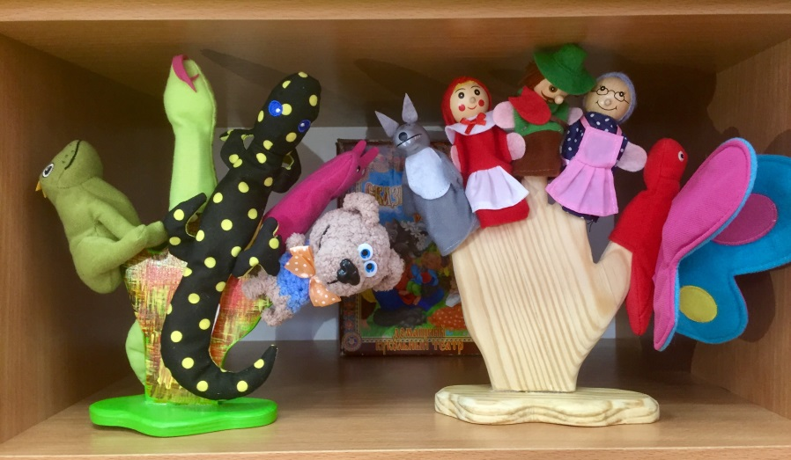
Наполняемость предметно – пространственной среды группы
Пальчиковый театр

Slide 11
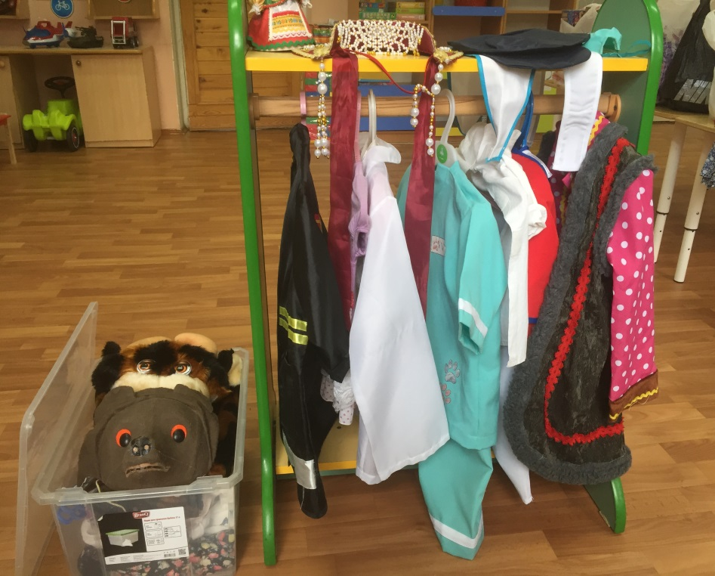
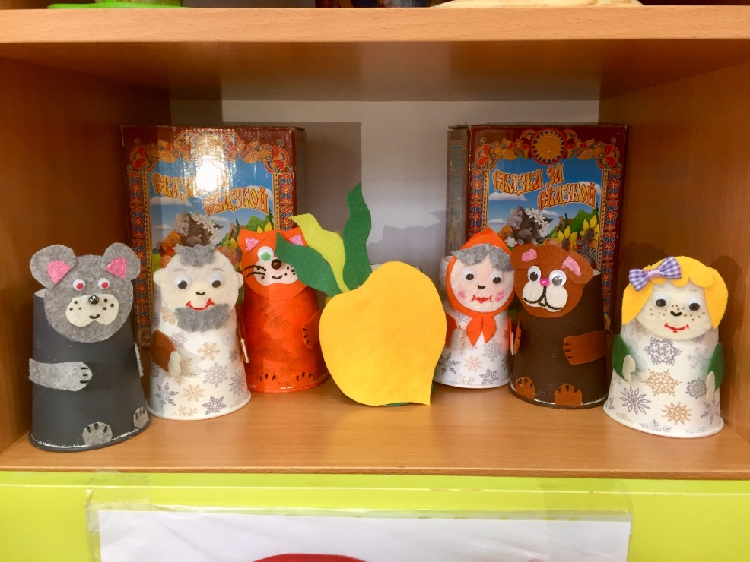
Наполняемость предметно – пространственной среды группы
Театр на стаканчиках
Уголок ряжения

Slide 12
Важное значение для развития речи, снятия эмоционального напряжения имеет развитие мелкой моторики через «пальчиковые игры».
Начиная с простейших песенок и потешек («Семья», «Пальчик, мальчик, где ты был?»), которые я показываю, а дети повторяют за мной, перехожу к более сложным, требующим от детей внимания и терпения («Котята», «Апельсин» и др.).
После овладения потешками, пальчиковыми играми, дети постепенно переходят к театрализованной деятельности. Любимые детские сказки «Маша и медведь», «Теремок», «Колобок», «Репка» и другие показываю с помощью разных видов театров: настольный, фланелеграф.

Slide 13
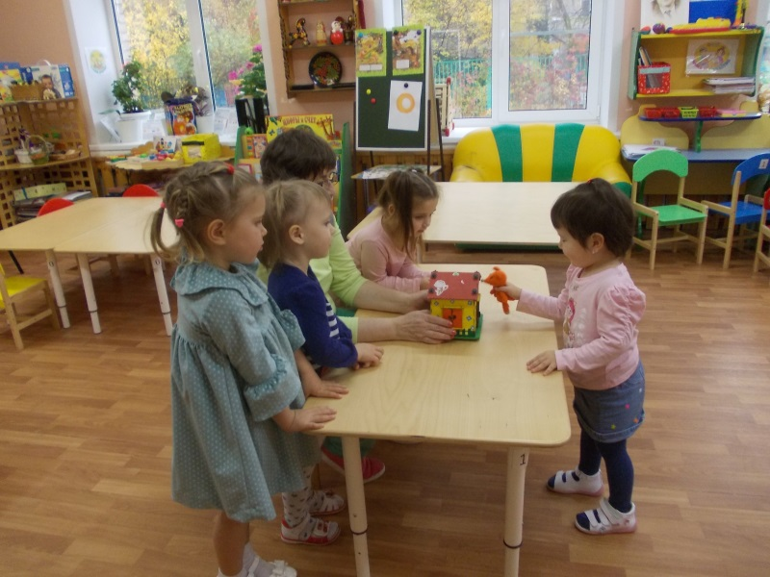
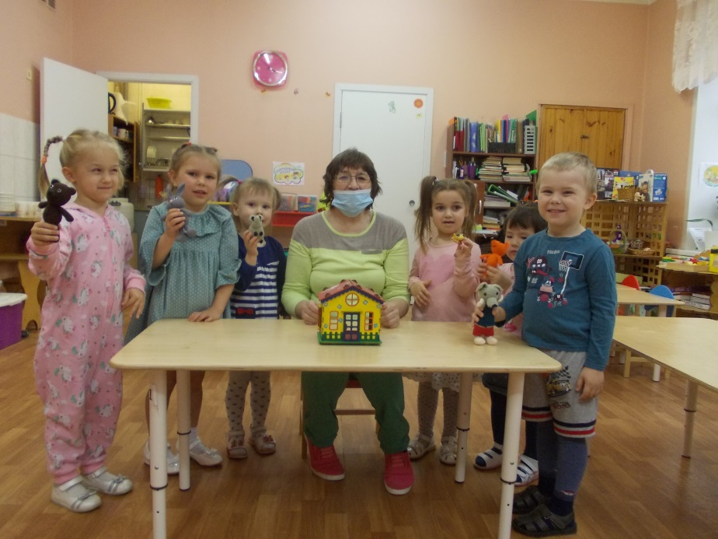
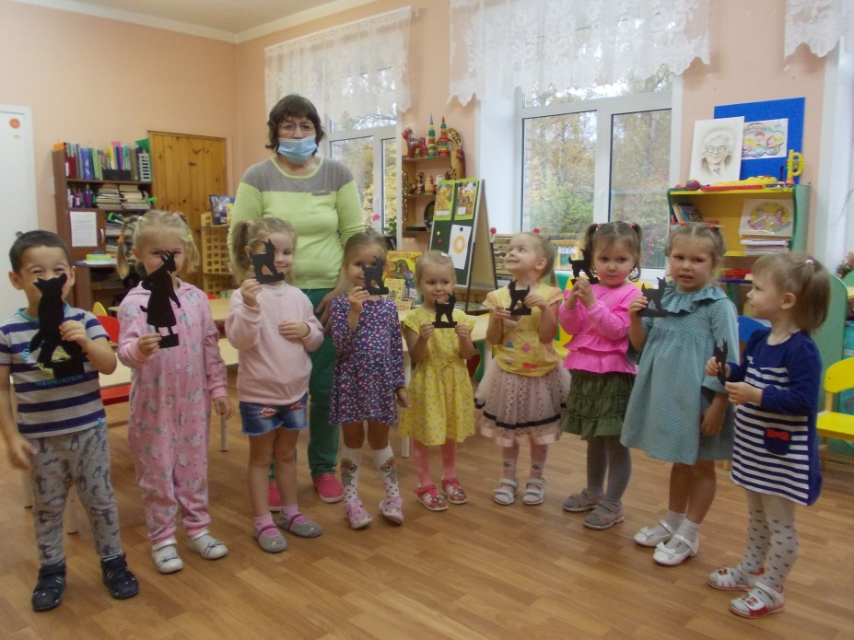
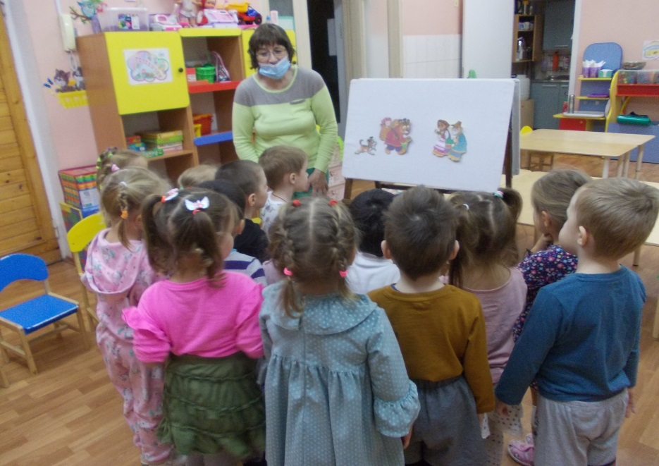

Slide 14
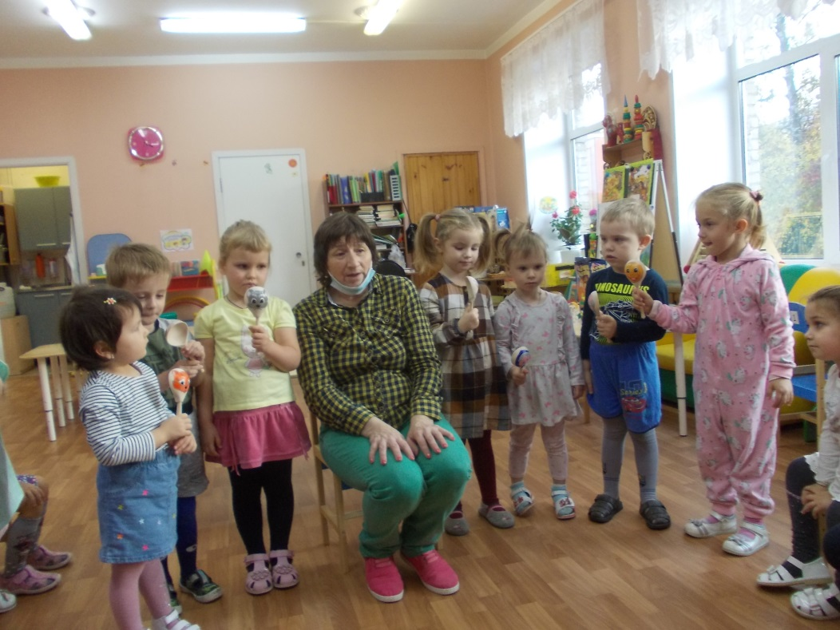
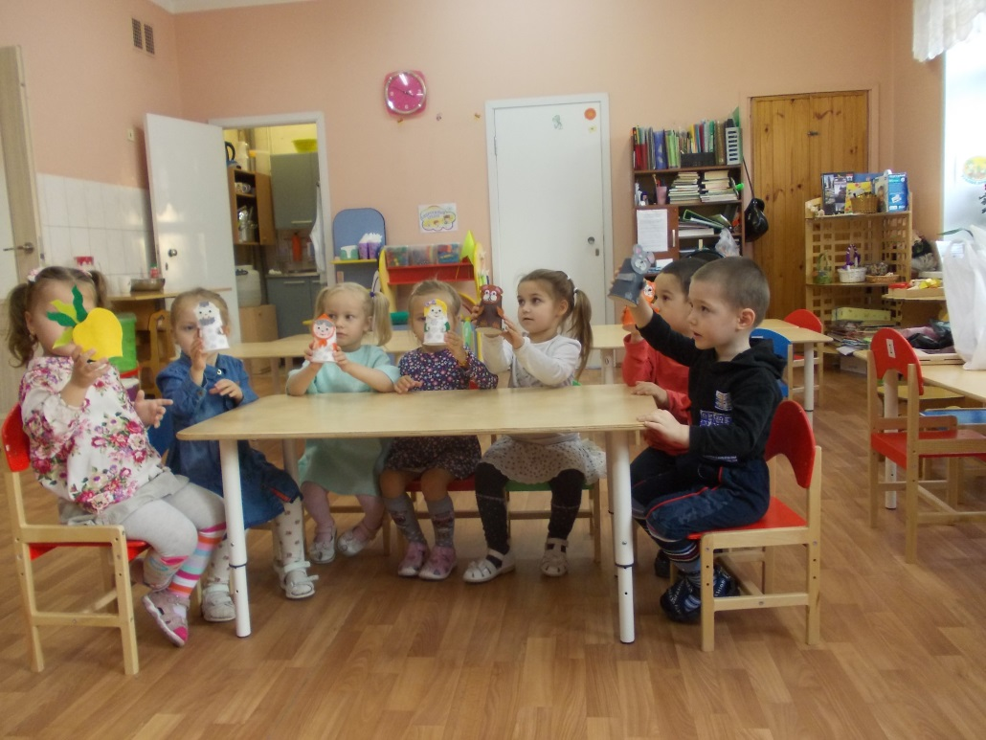
После неоднократного показа, бесед по
содержанию предлагаю детям совместный показ
сказок, на что дети откликаются с большим желанием. Малыши с удовольствием учатся передвигать фигурки персонажей, управлять куклами, вести монологическую и диалогическую речь между персонажами.

Slide 15
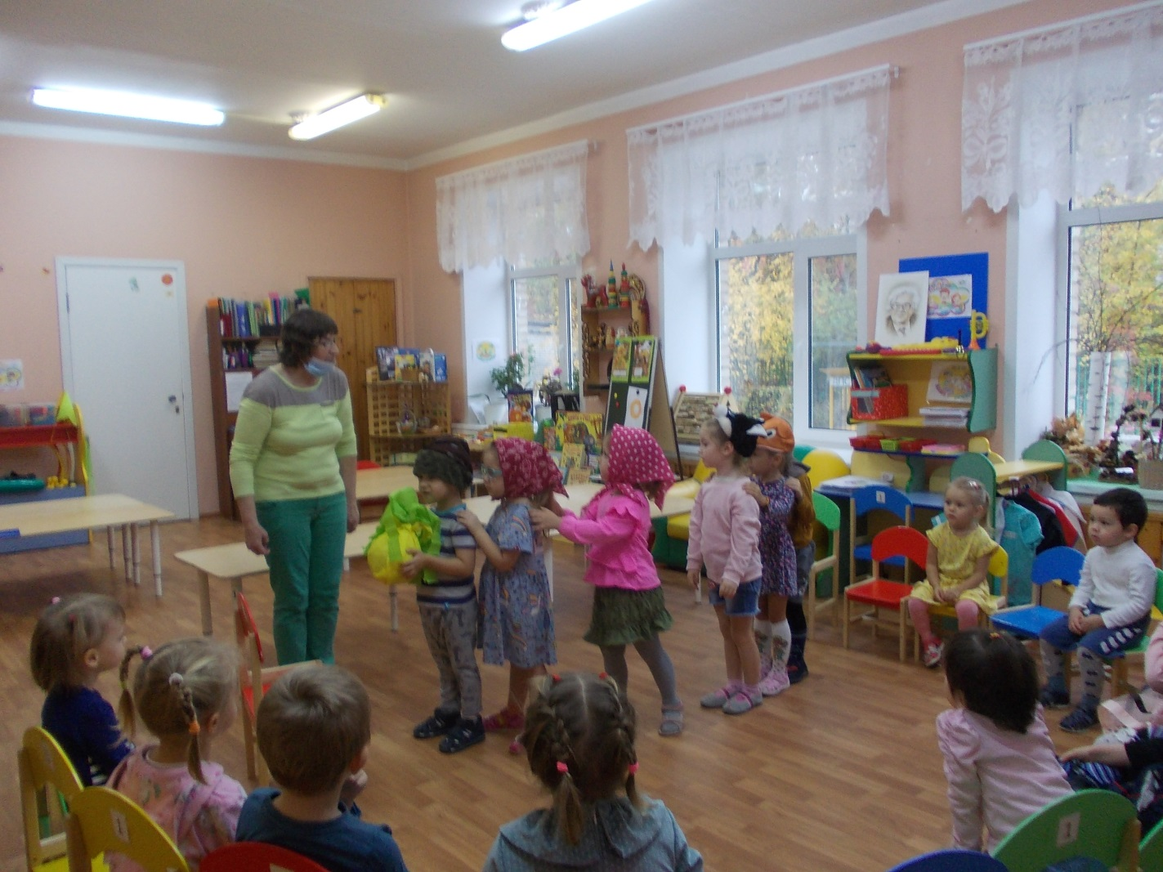
Очень нравятся детям игры-драматизации,
они развивают разные виды речи, входя в образ,
ребёнок из застенчивого превращается в активного,
он пробует себя, творит, фантазирует. Тем и ценна эта деятельность.

Slide 16
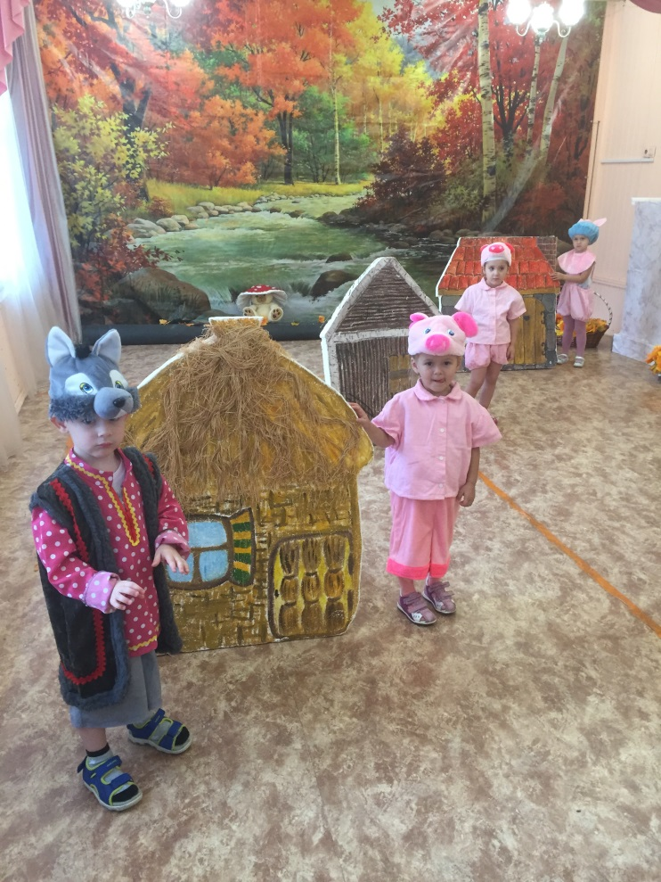
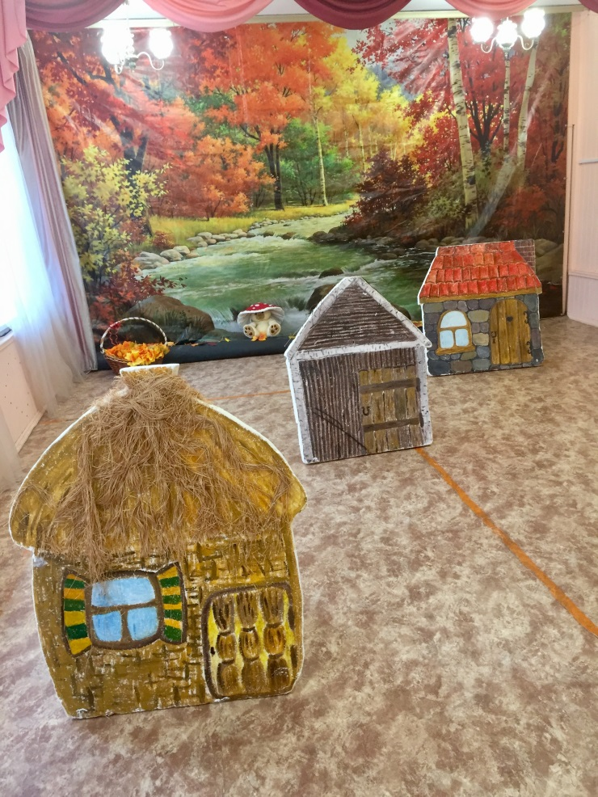
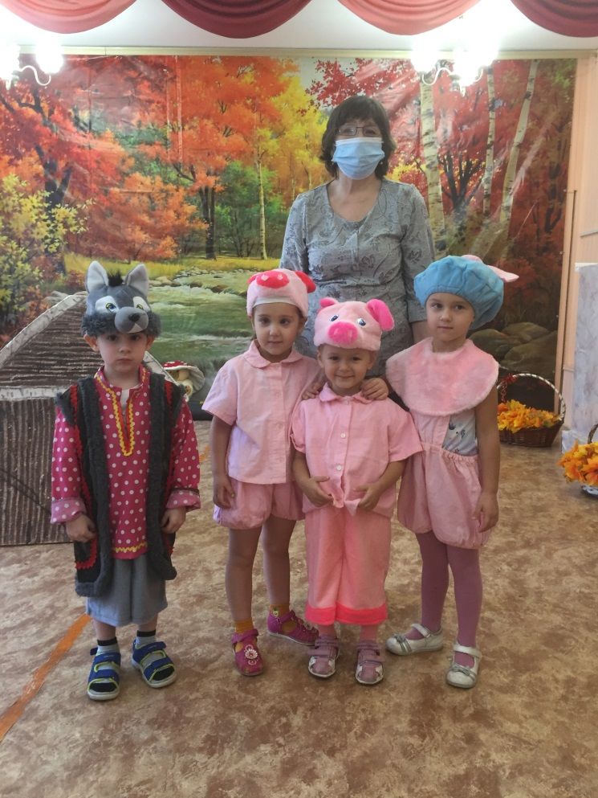
Сказка
«Три поросенка»

Slide 17
Театрализованную деятельность я использую
в различных режимных моментах в виде игр, при
чтении потешек и песенок, в ходе наблюдений за окружающим, интегрируя со всеми образовательными областями.
Интеграция образовательных областей может проходить с помощью фрагментов: мини-игра, введение сказочного персонажа, сюрпризный момент на праздниках.
Например, при формировании культурно-гигиенических навыков у детей я использую стихи и потешки: («Ой, лады, лады, лады! Не боимся мы воды», «Водичка, водичка, умой моё личико», «Кран откройся! Нос умойся!», «Куда пошли колготки?», «Расти коса, до пояса» и др.).

Slide 18
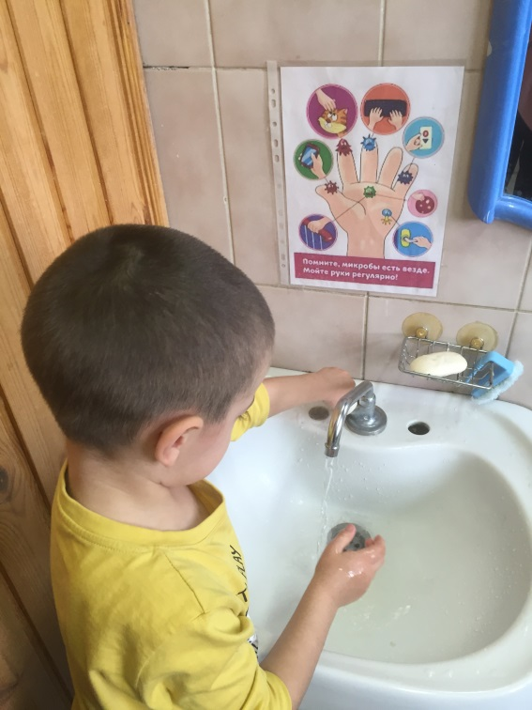
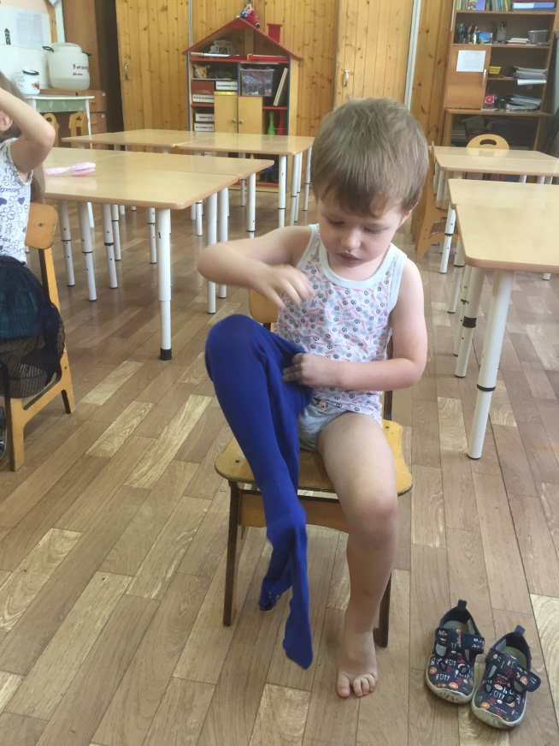
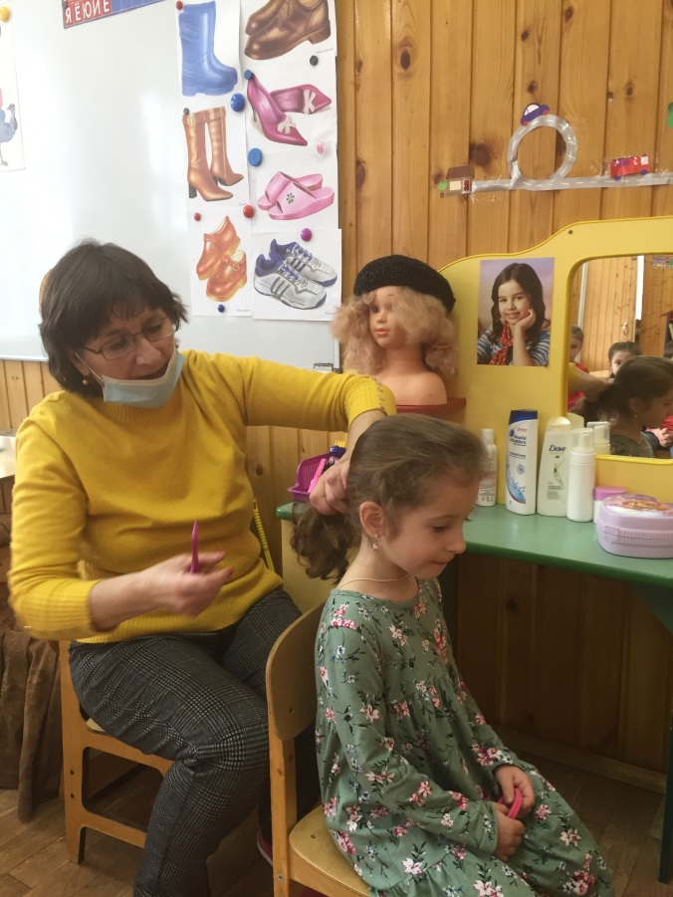
«Расти, коса до пояса!»
«Ой, лады, лады, лады!
Не боимся мы воды…
«Куда пошли колготки?»
К

Slide 19
Большинство детей в младшем возрасте не
могут ещё воспринимать театрализованные игры и сказки. Я провожу специальную работу по вовлечению детей в сказку, формированию интереса к ней, учу осмысливать сюжет и включаю малыша в сказочное действие.
Поэтому на первом этапе работы важным было сформировать у детей уверенность в себе и вызвать желание сотрудничать со взрослыми в новой для ребенка деятельности. Для этого большое внимание я уделяю индивидуальному общению.

Slide 20
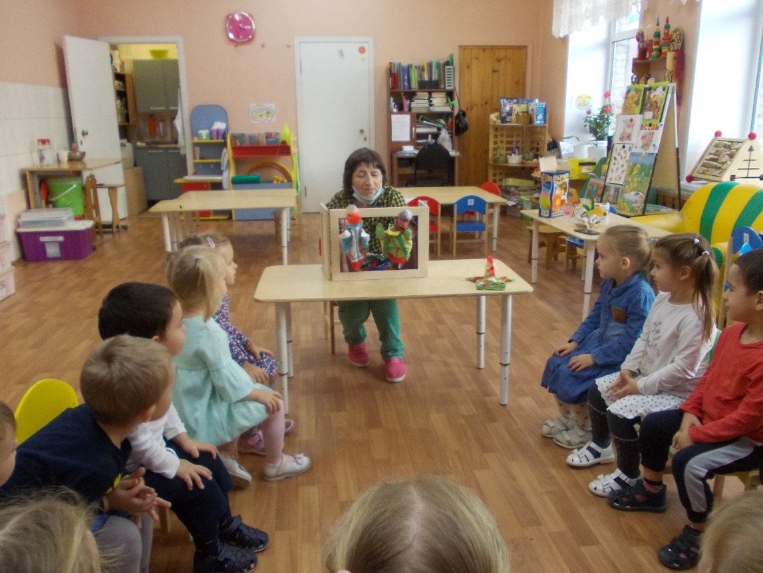
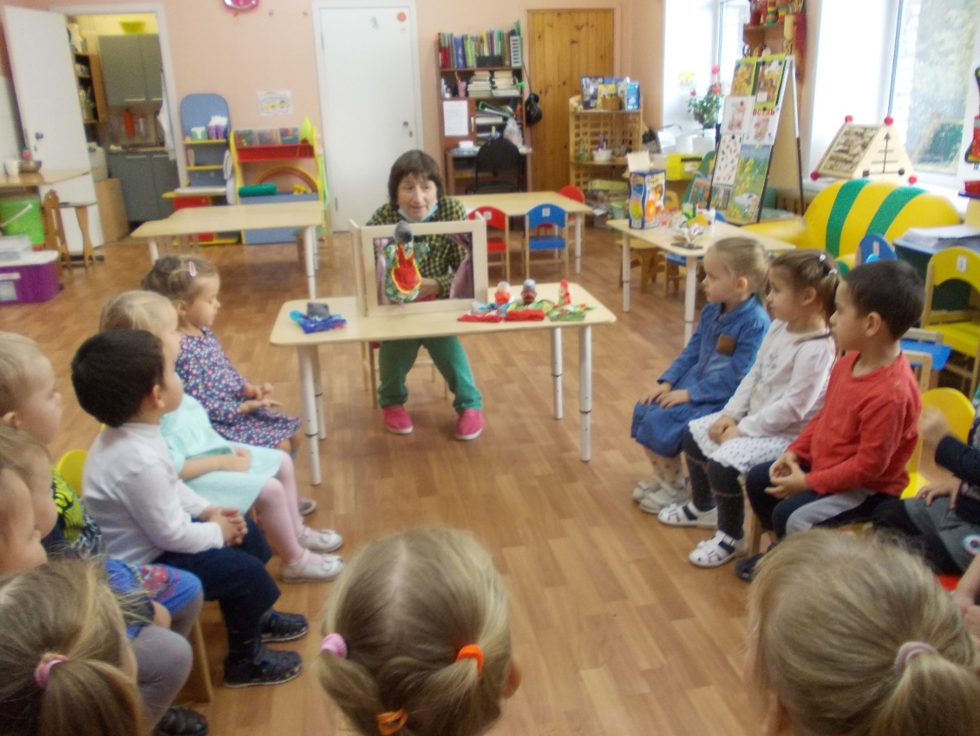

Slide 21
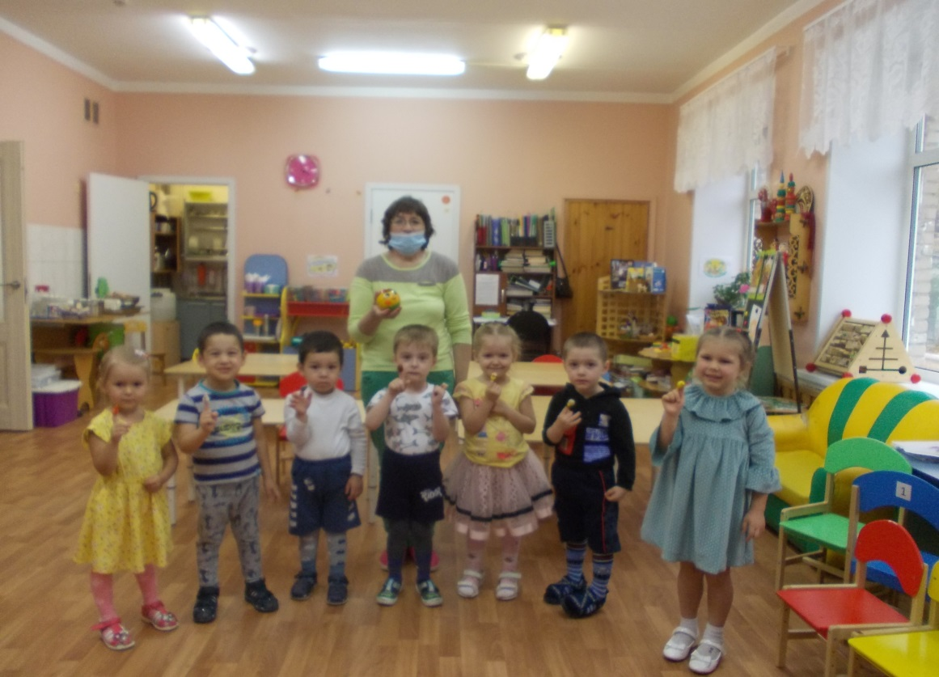
Разыгрывая перед детьми небольшие
спектакли, изменяя голос и интонацию в соответствии
с изображаемым героем, я заметила, что малыши, играя
с мелкими игрушками, могут разыгрывать хорошо знакомые им потешки и русские народные сказки («Курочка Ряба», «Колобок», «Репка» и др.). Поэтому я показывала маленькие спектакли, приглашая желающих детей в них играть. Дети с удовольствием включаются в эту работу.

Slide 22
Формы работы с детьми:
- беседы;
совместная деятельность с детьми в режимных
моментах;
- непосредственно-образовательная деятельность;
самостоятельная деятельность детей.
Формы работы с родителями:
- беседы;
- родительские собрания, в последнее время проводим
дистанционно;
- консультации;
- информация на сайте ДОУ;
- стендовая информация в приёмной группы;
семинары-практикумы для родителей также и в формате
Zoom в период пандемии.

Slide 23
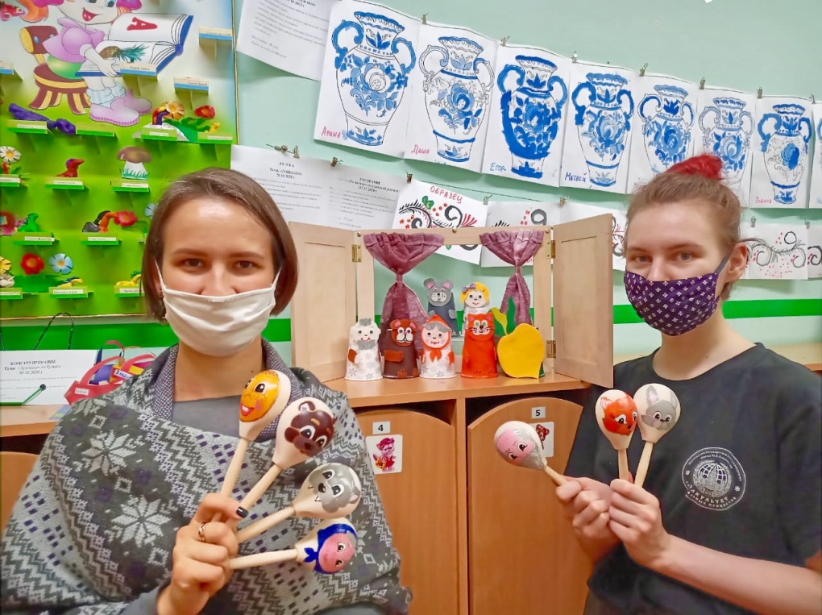
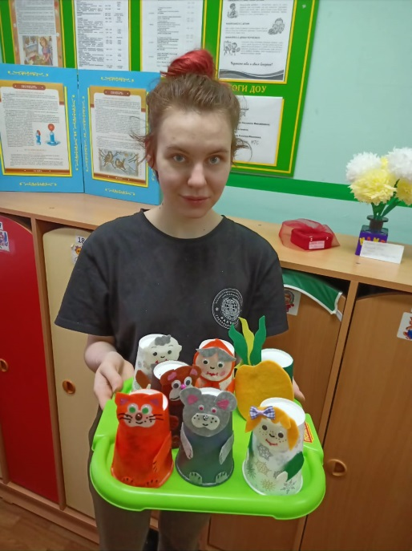
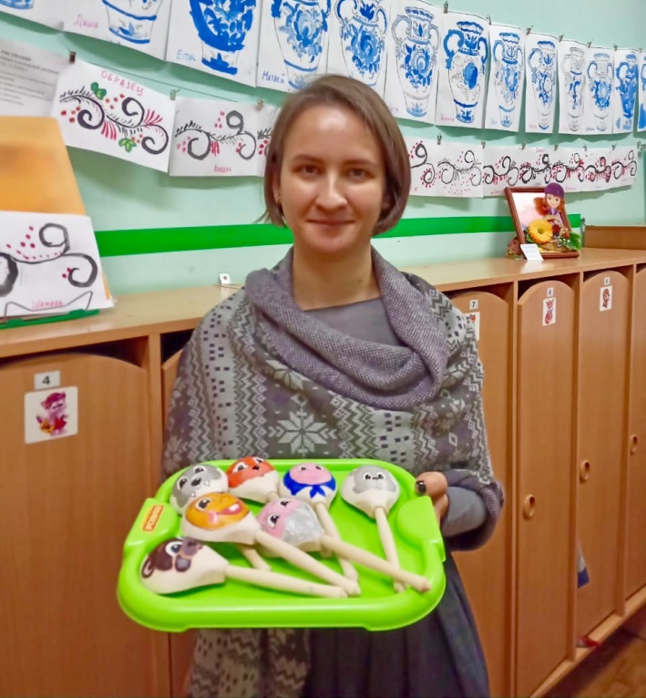
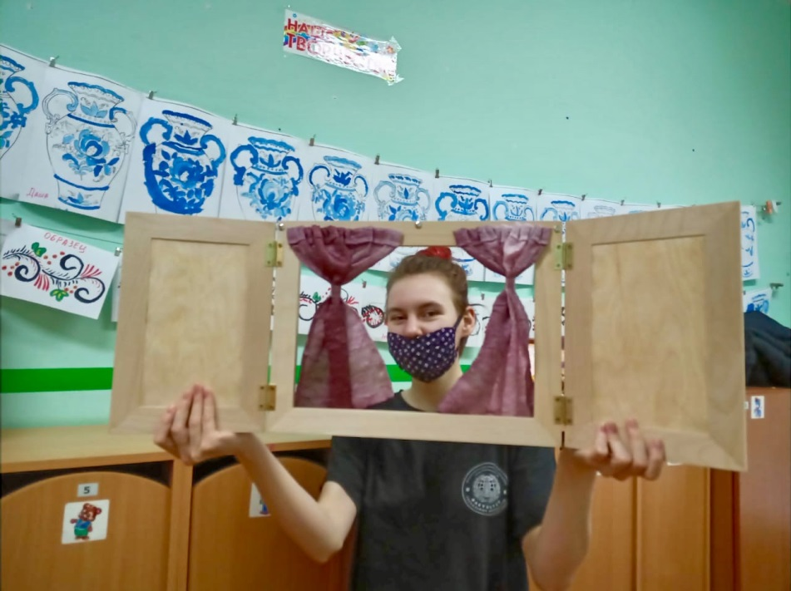

Slide 24
Вывод:
Таким образом, с уверенностью могу сказать, что театрализованная деятельность является разновидностью главной и ведущей (игровой) деятельности у детей младшего дошкольного возраста, и оказывает влияние на общее развитие речи детей, а также обладает определенным потенциалом в формировании речевых навыков ребенка.

Slide 25
Спасибо за внимание!
Желаю успехов в работе!

